Slide 1




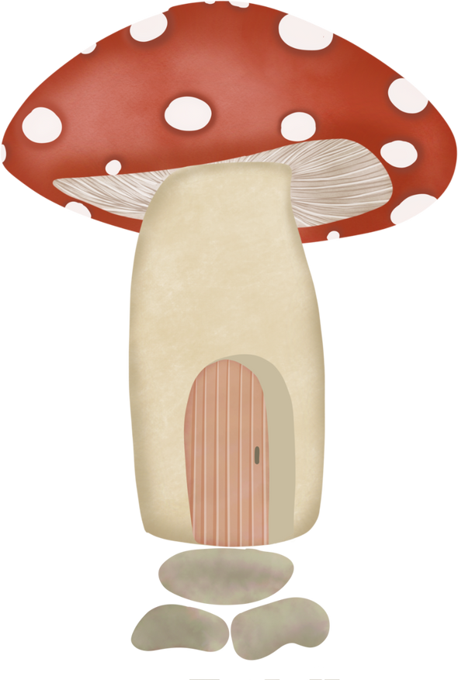
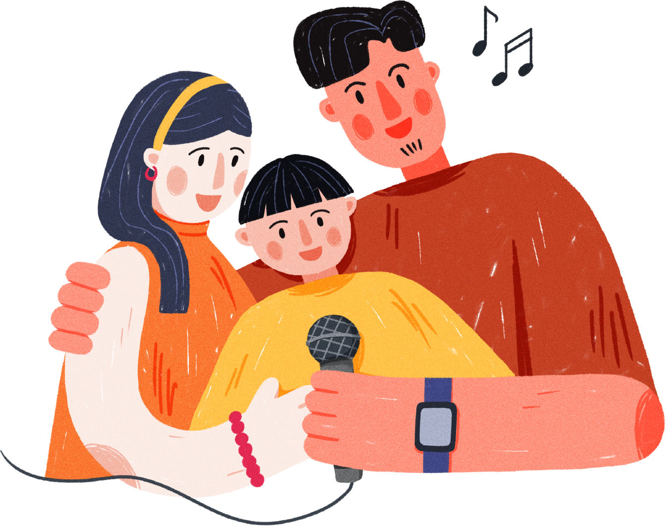

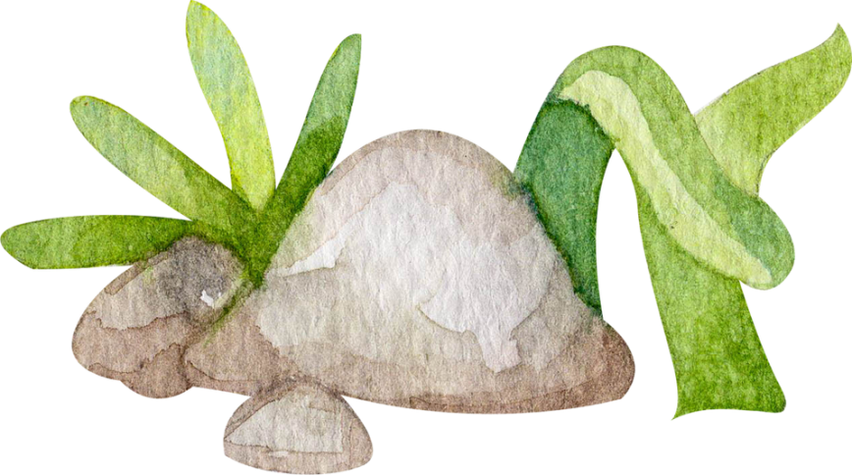


BÀI 4:
MÁI ẤM GIA ĐÌNH

Slide 2


Slide 3




TRÒ CHƠI Ô CHỮ
1
N
Â
N
G
2
N
Ú
I
3
T
A
Y
4
Đ
Á
P
Đ
Á
P
5
V
Ì
6
N
G
Ư
Ờ
I
7
N
H
À
4. Không ngoan đối người ngoài
6. Con có tổ, có tông
3. Anh em như thể chân
5. Đố ai đếm được sao
7. Anh em thuận hòa là có phúc
2. Công cha như ngất trời
1. Chị ngã em

Slide 4
BÀI 4:
MÁI ẤM GIA ĐÌNH

Slide 5
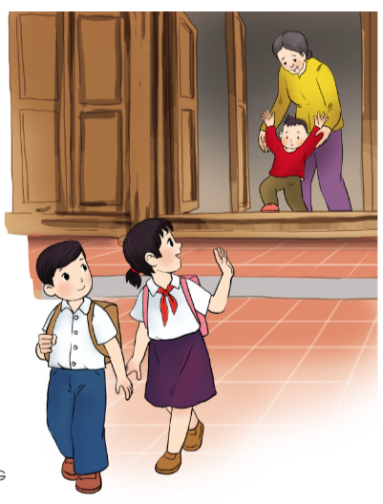



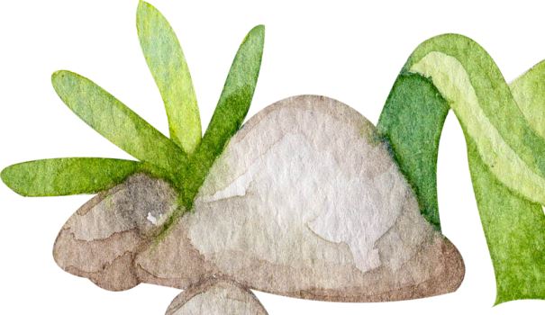

Bức tranh vẽ điều gì?
Bức tranh vẽ 2 bạn học sinh đang chào tạm biệt bà và em nhỏ đứng trước ngưỡng cửa để đi học.

Slide 6

Thanh dưới của khung cửa ra vào, thường chỉ có ở nhà gỗ, nhà tranh.
Ngưỡng cửa

Slide 7


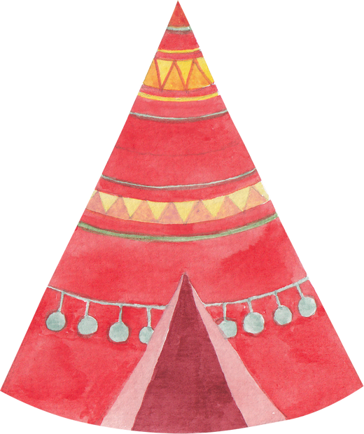


BÀI ĐỌC 1:
NGƯỠNG CỬA

Slide 8
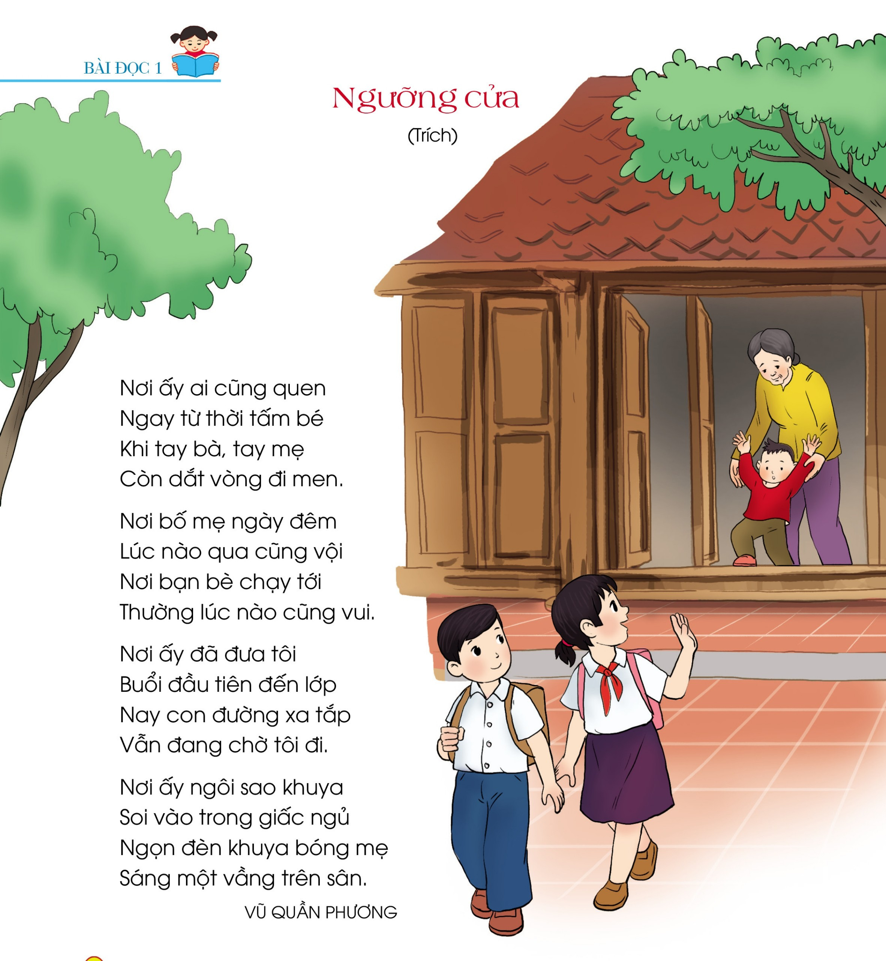

Slide 9
LUYỆN ĐỌC

Slide 10



Giọng đọc trong bài:
Giọng nhẹ nhàng, tình cảm.
Đọc chậm rãi ở câu cuối.
Ngắt nhịp đúng giữa các dòng thơ

Slide 11

Giải thích từ khó
Bố mẹ, ông bà hoặc anh chị cho bé bám vào tay để men theo tập đi.
Dắt vòng đi men

Slide 12


Slide 13


Khổ thơ 1 gợi lại kỉ niệm gì về ngưỡng cửa?
Gợi lại những kỉ niệm quen thuộc khi còn thơ bé được bà, bố mẹ dắt tập đi bên ngưỡng cửa.

Slide 14


Những hình ảnh nào trong bài thơ nói lên nỗi vất vả của bố mẹ?
Hình ảnh bố mẹ lúc nào cũng tất bật.
Hình ảnh đêm khuya mà mẹ vẫn làm việc.

Slide 15

Hình ảnh nào trong bài thơ thể hiện niềm vui bạn bè gần với ngưỡng cửa?
Hình ảnh:
“Nơi bạn bè chạy tới
Thường lúc nào cũng vui”.

Slide 16


Bạn hiểu “con đường xa tắp” ở khổ thơ 3 là gì?
A
Đường đến trường học
B
Đường đến nhà bạn bè
C
Đường đến tương lai
C

Slide 17


Ngưỡng cửa gắn bó với mỗi người từ tấm bé, chứng kiến mọi vui buồn của mỗi người. Tác giả bài thơ rất yêu quý ngưỡng cửa nhà mình.

Slide 18


Slide 19




1. Tìm từ ngữ có nghĩa giống các từ ngữ dưới đây:
Xa tắp
Thời tấm bé
Soi
xa tít
xa mờ
xa tít tắp
Thời thơ ấu
thuở bé
tuổi thơ
chiếu
rọi

Slide 20


2. Đặt câu với mỗi từ em vừa tìm được ở bài tập 1
Ví dụ:
Thuở bé, bà ngoại dắt em tập đi quanh ngưỡng cửa.

Slide 21


HƯỚNG DẪN VỀ NHÀ
Ôn tập lại nội dung của bài học ngày hôm nay
Chuẩn bị cho bài mới Bài đọc 2: Cha sẽ luôn ở bên con

Slide 22





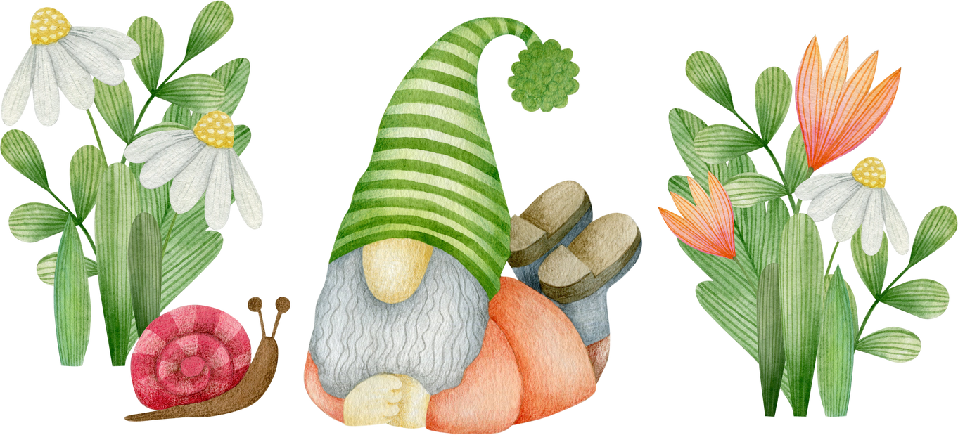
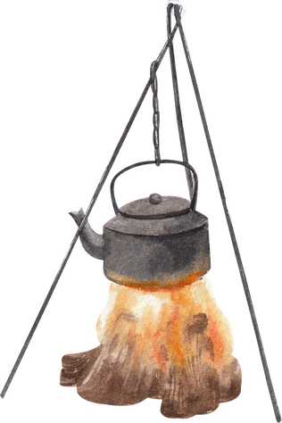
CẢM ƠN CÁC EM ĐÃ CHÚ Ý LẮNG NGHE!

